Slide 1


Slide 2
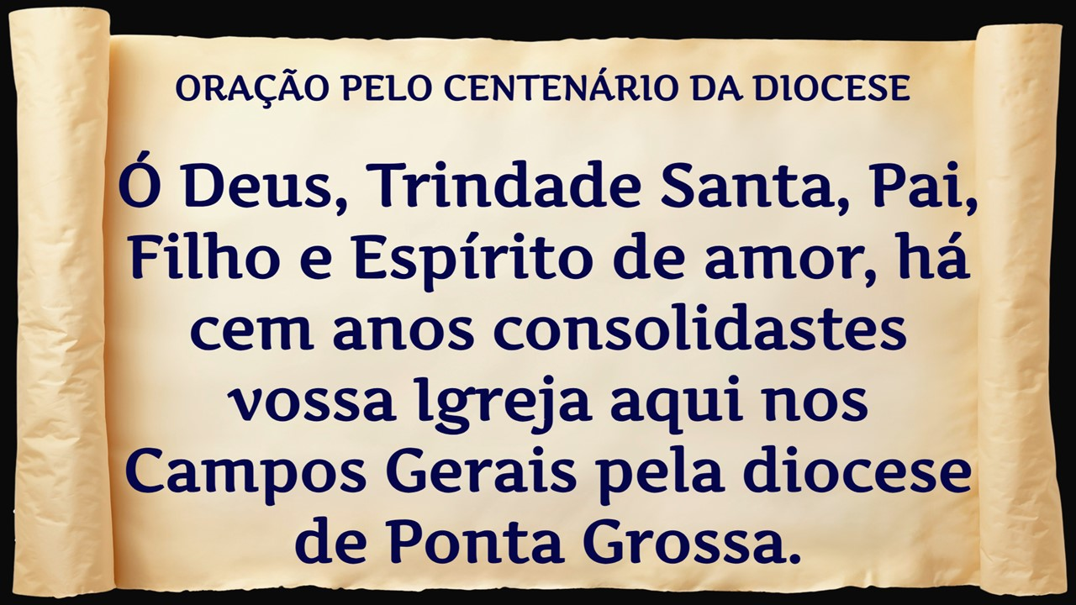

Slide 3
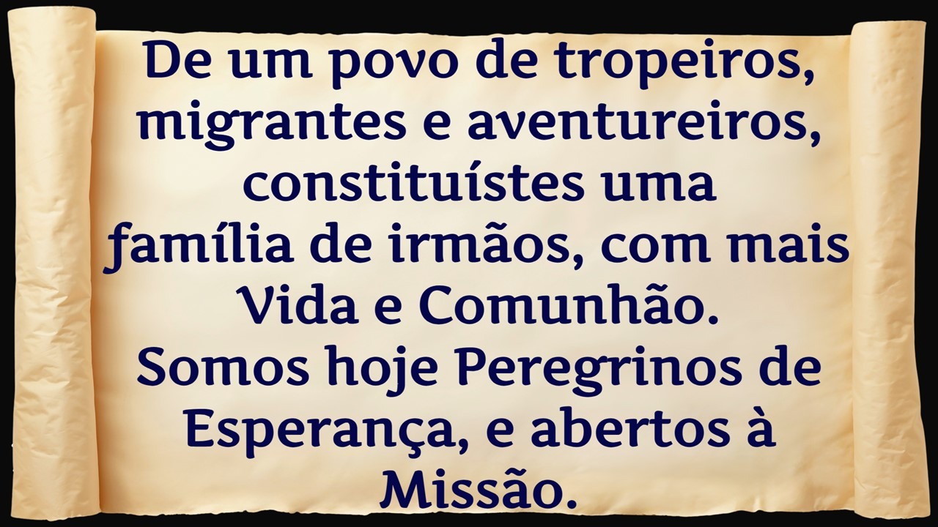

Slide 4
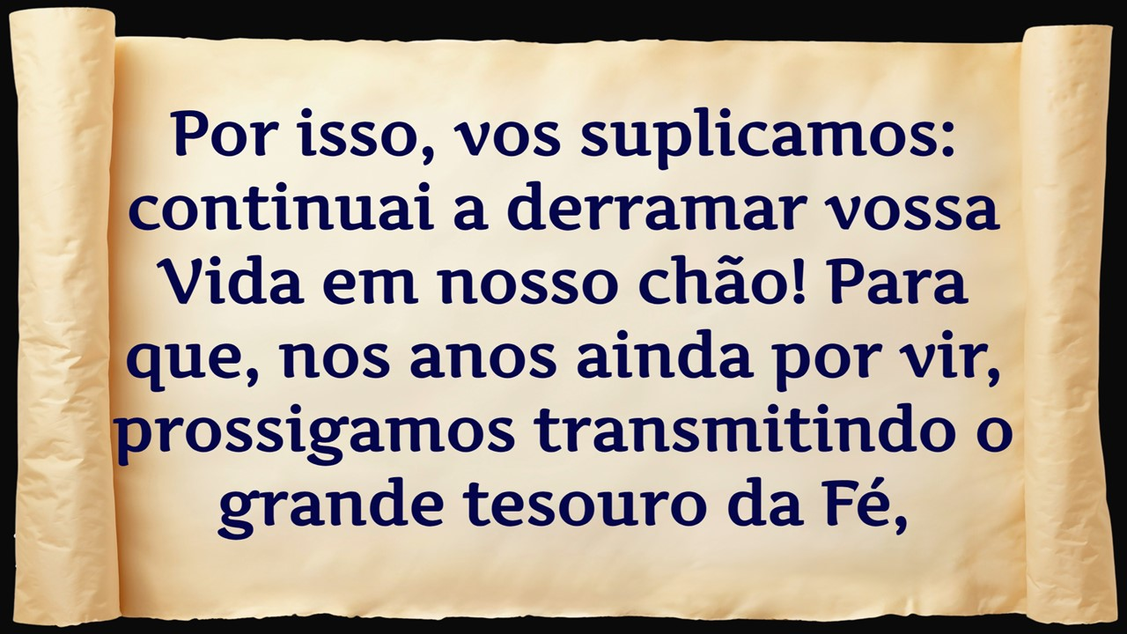

Slide 5
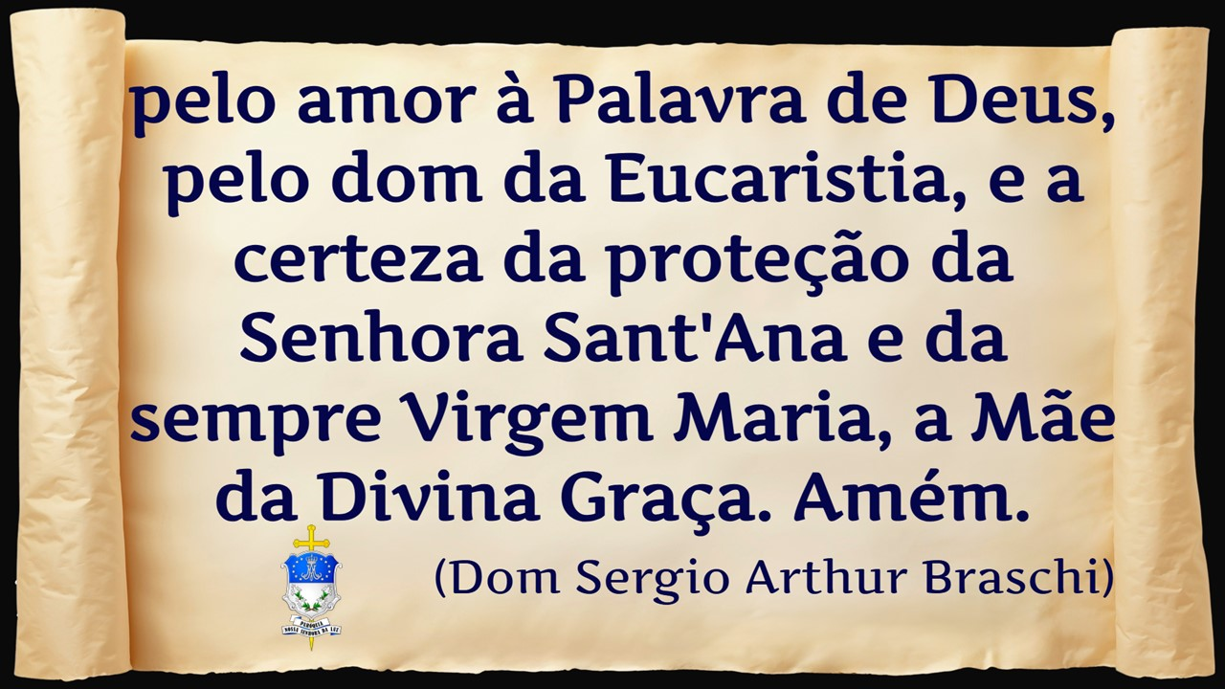

Slide 7


Slide 8
Mãe do Perpétuo Socorro, Virgem Rainha do Céu,
menina jovem e pobre,
tornou se a Mãe de Deus.
Fica conosco Maria,
também somos filhos teus.

Slide 9
Deus te chamou pra ser Mãe de Jesus e você disse sim, quero tornar-me igual a você quando ele chamar a mim.

Slide 10
Mãe do Perpétuo Socorro, Virgem Rainha do Céu,
menina jovem e pobre,
tornou se a Mãe de Deus.
Fica conosco Maria,
também somos filhos teus.

Slide 11
Foste fiel aos planos de Deus, pura de coração,
de geração em geração,
bendita te chamarão.

Slide 12
Mãe do Perpétuo Socorro, Virgem Rainha do Céu,
menina jovem e pobre,
tornou se a Mãe de Deus.
Fica conosco Maria,
também somos filhos teus.

Slide 13
Chegou um anjo de Nosso Senhor, o Espírito te envolveu, do livro
sagrado pra sempre ficou,
o que o Profeta escreveu.

Slide 14
Mãe do Perpétuo Socorro, Virgem Rainha do Céu,
menina jovem e pobre,
tornou se a Mãe de Deus.
Fica conosco Maria,
também somos filhos teus.

Slide 16
Em Nome do Pai do Filho
e do Espírito Santo.
Amém.

Slide 18
O Deus da esperança, que nos cumula de toda alegria e paz em nossa fé, pela ação do Espírito Santo, esteja convosco.

Slide 19
Bendito seja Deus que nos uniu no amor de Cristo.

Slide 21
oferecimento
(ajoelhados)

Slide 22
Ó Mãe do Perpétuo Socorro, eu vos ofereço esta novena por intenção dos doentes, dos aflitos e atribulados,
dos pobres e pecadores,

Slide 23
pelos sacerdotes e missionários, pelas vocações sacerdotais, diaconais, religiosas,
missionárias, leigas

Slide 24
e por minhas intenções particulares.
Dignai-vos atender-me bondosamente.
Amém.

Slide 26
Oração à Mãe do Perpétuo Socorro

Slide 27
Ó Mãe do Perpétuo Socorro, concedei-me a graça de invocar sempre o vosso nome poderosíssimo, pois é o nosso socorro durante a vida

Slide 28
e a nossa salvação na ocasião da morte.
Ó Maria, Virgem dulcíssima e puríssima, que o vosso nome seja doravante a aspiração de minha alma.

Slide 29
Ó minha soberana, não vos tardeis em me socorrer, quando eu vos invocar, pois em todas as tentações que me assaltarem,

Slide 30
em todas as minhas necessidades, nunca deixarei de vos invocar,
repetindo sempre:
Ó Maria! Ó Maria!
Que força, que ternura,

Slide 31
que doçura, que confiança sente a minha alma quando pronuncia vosso bendito nome, quando penso em vós!
Agradeço ao Senhor
por vos ter dado esse nome

Slide 32
tão doce, tão amável, tão Santo, tão poderoso
para meu bem.
Mas, não me contentarei de pronunciá-lo com amor.

Slide 33
Quero que o amor
que vos dedico,
me lembre, sem cessar,
que vos devo invocar:
Ó Mãe do Perpétuo Socorro!

Slide 35
Ave Maria... (3 vezes)
Rogai por nós ó Mãe do Perpétuo Socorro!
Para que sejamos dignos das promessas de Cristo!

Slide 37
Deus todo-poderoso e cheio de Misericórdia, tenha compaixão de nós, perdoe os nossos pecados e nos conduza
à Vida Eterna.
Amém.

Slide 38
Senhor, tende piedade de nós!
Senhor, tende piedade de nós!
Cristo, tende piedade de nós!
Cristo, tende piedade de nós!

Slide 39
Senhor, tende piedade de nós!
Senhor, tende piedade de nós!

Slide 41
Pres. Oremos:
(se diz a Oração da Coleta)

Slide 43
Primeira Leitura
(Jr 18,18-20)

Slide 45
Responsório (Sl 30)
Salvai-me pela vossa compaixão, ó Senhor Deus!

Slide 46
Retirai-me desta rede traiçoeira,
porque sois o meu refúgio protetor!

Slide 47
Em vossas mãos, Senhor, entrego o meu espírito,
porque vós me salvareis,
ó Deus fiel!

Slide 48
Salvai-me pela vossa compaixão, ó Senhor Deus!

Slide 49
Ao redor, todas as coisas me apavoram;
ouço muitos cochichando contra mim;

Slide 50
todos juntos se reúnem, conspirando
e pensando como vão
tirar-me a vida.

Slide 51
Salvai-me pela vossa compaixão, ó Senhor Deus!

Slide 52
A vós, porém, ó meu Senhor, eu me confio,
e afirmo que só vós sois o meu Deus!

Slide 53
Eu entrego em vossas mãos o meu destino;
libertai-me do inimigo e do opressor!

Slide 54
Salvai-me pela vossa compaixão, ó Senhor Deus!

Slide 56
Salve, Cristo, luz da vida,
companheiro na partilha!
Eu sou a luz do mundo;
aquele que me segue não caminha entre as trevas, mas terá a luz da vida.

Slide 58
Evangelho
(Mt 20,17-28)

Slide 60
Preces da Comunidade
Pai nosso, que estais nos céus, ouvi-nos.

Slide 62
Sobe a Jerusalém, Virgem oferente sem igual.
Vai apresenta ao Pai teu Menino: luz que chegou o Natal.

Slide 63
E junto à sua cruz, quando Deus morreu fica de pé.
Sim, Ele te salvou,
mas o ofereceste por nós com toda fé.

Slide 64
Nós vamos renovar este sacrifício de Jesus: Morte e Ressurreição.
Vida que brotou de sua oferta na cruz.

Slide 65
Mãe, vem nos ensinar a fazer da vida uma oblação.
Culto agradável a Deus,
é fazer a oferta do próprio coração.

Slide 67
Pres.: Orai, irmãos...
Receba O Senhor por tuas mãos este sacrifício, para glória do seu nome, para nosso bem e de toda a SUA santa Igreja.

Slide 69
Oração Eucarística II

Slide 70


Slide 71
SANTO

Slide 73
Enviai o vosso Espírito Santo!

Slide 75
Mistério da fé!
Anunciamos, Senhor, a vossa morte e proclamamos a vossa ressurreição.
Vinde, Senhor Jesus!

Slide 77
Aceitai, ó Senhor, a nossa oferta!

Slide 79
O Espírito nos una num só corpo!

Slide 81
Lembrai-vos, ó Pai, da vossa Igreja!

Slide 83
Concedei-lhes, ó Senhor, a luz eterna!

Slide 85
CORDEIRO

Slide 87
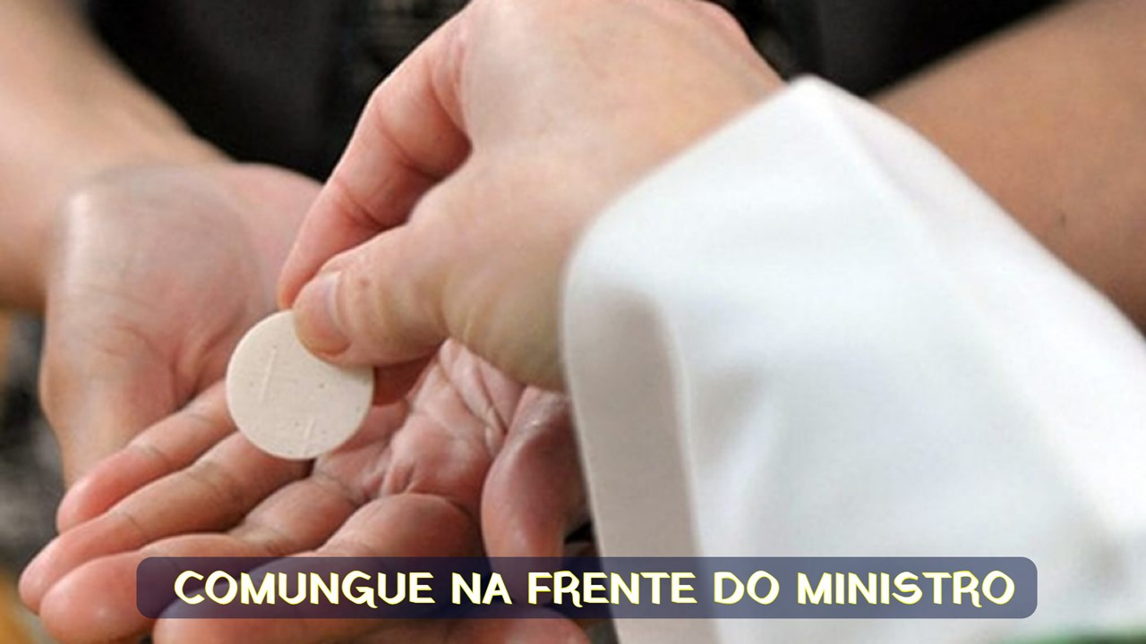

Slide 89
Quão grande graça após uma consagração feita por Pedro, por Tiago ou por João.
A mãe que alimentou Jesus em seu ser, comunga agora o Deus
comunhão.

Slide 90
Quanta alegria a de Maria, receber Jesus na Eucaristia.
O corpo do
Filho que um dia ela gerou,
foi ela quem primeiro
O comungou.

Slide 91
Eu imagino que naquela refeição estava junto aquela que sempre o seguiu.
A Mãe que deu a luz o Cristo meu Senhor comeu do pão que o Filho serviu.

Slide 92
Quanta alegria a de Maria, receber Jesus na Eucaristia.
O corpo do
Filho que um dia ela gerou,
foi ela quem primeiro
O comungou.

Slide 94
Quando teu Pai revelou o segredo a Maria que, pela força do Espírito, conceberia.

Slide 95
A ti, Jesus, Ela não hesitou logo em responder.
Faça-se em mim, pobre serva o que a Deus aprouver!

Slide 96
Hoje imitando a Maria que é imagem da Igreja,
nossa família outra vez te recebe e deseja.

Slide 97
Cheia de fé, de esperança e de amor, dizer sim a Deus.
Eis aqui os teus servos, Senhor!

Slide 98
Que a graça de Deus
cresça em nós sem cessar.
E de Ti, nosso Pai, venha o Espírito Santo de amor.
Pra gerar e formar,
Cristo em nós.

Slide 99
Por um decreto do Pai Ela foi escolhida.
Para gerar-te, ó Senhor, que és origem da vida.

Slide 100
Cheia do Espírito Santo no corpo e no coração,
foi quem melhor cooperou com a Tua missão.

Slide 101
Na comunhão recebemos o Espírito Santo
e vem contigo Jesus, o teu Pai
sacrossanto.

Slide 102
Vamos agora ajudar-te no plano da salvação.
Eis aqui os
teus servos, Senhor!

Slide 103
Que a graça de Deus
cresça em nós sem cessar.
E de Ti, nosso Pai, venha o Espírito Santo de amor.
Pra gerar e formar,
Cristo em nós.

Slide 105
A aurora precede o nascer do sol, que vem trazer luz e calor pra semente brotar.
Maria, tu és a Aurora,
Jesus é o Sol, o calor.

Slide 106
E o meu coração é a semente que vai germinar neste amor!

Slide 107
Não deixa o teu povo esperar em vão.
Um mundo sem ódio e rancor onde reina o perdão.
Maria do Amém, do Aleluia, escuta do povo o clamor:

Slide 108
De teu coração sempre aberto nos mande Jesus Redentor!

Slide 109
Contigo a esperança da paz floriu nos passos do povo que vês caminhar neste chão. Maria, tu és a alegria dos pobres sem voz e sem vez.

Slide 110
Plantaste confiança na gente mostrando o teu modo de ser!

Slide 112
Oração pelas Crianças

Slide 113
Senhor Jesus Cristo, considerai a inocência destas crianças e a devoção de seus pais e dignai-vos abençoá-las hoje, por nosso intermédio a fim de que

Slide 114
cresçam sempre em vossa graça e misericórdia, vos amem e vos respeitem, guardem vossos mandamentos e alcancem seguramente o fim desejado.

Slide 115
Nós vos pedimos, por Vós, Salvador do mundo, que viveis e reinais com Deus Pai, na unidade do Espírito Santo.
Amém.

Slide 117
Oração Pelos Enfermos

Slide 118
Senhor, que assumistes as nossas enfermidades e suportastes as nossas dores.
Tende piedade de nós.

Slide 119
Cristo que, tendo pena da multidão, passastes pela terra fazendo o bem e curando os enfermos.
Tende piedade de nós.

Slide 120
Senhor, que mandastes os vossos Apóstolos impor as mãos sobre os doentes.
Tende piedade de nós.

Slide 121
Curai, Redentor nosso, pela graça do Espírito Santo, os sofrimentos de nossos enfermos.
Sarai suas feridas e afastai deles todos os sofrimentos

Slide 122
espirituais e corporais. Concedei-lhes plena saúde de alma e corpo a fim de que, restabelecidos por vossa misericórdia, possam retornar as suas atividades. Amém.

Slide 123
Ó Deus, em cuja paixão tanta dor sofreu vossa Mãe, fazei que por vossa misericórdia, lembrando-nos de tudo o que ela sofreu,

Slide 124
consigamos, nós e nossos enfermos, participar dos ditosos frutos de vossa Páscoa.
Amém.

Slide 126
Canto de aspersão

Slide 128
Invocação a São José

Slide 129
Glorioso Patriarca São José, cujo poder consegue tornar possíveis as coisas impossíveis, vinde em minha ajuda nestes momentos de angústia e dificuldade.

Slide 130
Tomai sob a vossa proteção as situações tão graves e difíceis que Vos confio, para que obtenham uma solução feliz. Meu amado Pai, toda a minha confiança está colocada em Vós.

Slide 131
Que não se diga que eu Vos invoquei em vão, e dado que tudo podeis junto de Jesus e Maria, mostrai-me que a vossa bondade é tão grande como o vosso poder. Amém.

Slide 133
Benção da Água da Saúde

Slide 134
Abençoai, Senhor, pela intercessão de Nossa Senhora do Perpétuo Socorro, esta água que vossos filhos aqui trouxeram. Que seu uso leve todos a cumprir a Vontade do Pai.

Slide 135
Seja ela em suas casas um sinal de vossa presença salvadora. Seja também um motivo de fé e confiança para as mães que esperam o nascimento de seus filhinhos.

Slide 136
Que elas alcancem a graça de levá-los sãos e salvos às águas do Batismo. Em nome do Pai + e do Filho e do Espírito Santo.
Amém.

Slide 138
Benção dos Objetos de Devoção

Slide 139
Deus, cuja palavra santifica todas as coisas, lance a vossa benção + sobre estas criaturas. Concedei que todo aquele que, entre ações de graças, as usar de acordo com vossa Lei e Vontade,

Slide 140
pela invocação do vosso Santíssimo Nome, receba de Vós a saúde do corpo e a
proteção da alma.
Por Cristo, nosso Senhor.
Amém.

Slide 142
